Slide 1


政策对冲市场悲观情绪，本周黑色市场震荡加剧
2022年5月27日
衡焱 投资咨询证号：Z0016768 从业资格证号：F03090081
钱龙 从业资格证号：F3077614

Slide 2

一周价格观察（周五数据）
品种 | 主力合约收盘（涨跌） | 现货价格（涨跌） | 基差 | 月差
螺纹 | 4576(+71） | 4740（+30） | 264 | 70
热卷 | 4698(+66） | 4760（+60） | 62 | 86
铁矿 | 863.5(+29.5） | 955（+15） | 141.5 | 57.5
焦炭 | 3351.5(+96） | 3550（-50） | 198.5 | 144
焦煤 | 2559(+86.5) | 2750（0） | 191 | 150
预计下周市场强弱顺序：螺纹、热卷、铁矿、焦煤、焦炭
价格因子分析
品种 | 供应 | 需求 | 库存 | 基差 | 价格水平
螺纹 | 钢厂开工下滑，炼钢利润亏损加剧 | 疫情影响延续，下游需求持续弱势 | 库存压力逐渐显现，钢厂去库困难 | 贴水 | 正常
热卷 | 产量本周大幅下滑 | 需求下滑至同期低位 | 库存中位稳定 | 贴水 | 正常
铁矿 | 澳矿发运保持中高位，到港增长 | 疏港量高位回落，钢厂检修影响需求 | 港库去库幅度缩小 | 贴水 | 偏高
焦炭 | 开工小幅回落，焦化厂普遍亏损 | 钢厂亏损向焦化挤压利润 | 钢厂库存平稳 | 贴水 | 偏高
焦煤 | 策克口岸恢复通关，供应持续宽松 | 下游采购节奏缓慢 | 钢厂库存依旧处于低位 | 贴水 | 偏高

Slide 3
逻辑及策略
本周黑色市场偏弱震荡，行情受消息和政策扰动剧烈，周五市场情绪转暖后，行情有所反弹。总体来看两焦走势依旧最弱，呈现回落态势。 螺纹钢方面，本周螺纹产量减少1.15万吨至293.98万吨，同比减少77.06万吨；社库环比减少18.41万吨至824.99万吨，同比增加77.03万吨；厂库环比增加4.23万吨至367.59万吨，同比增加37.08万吨。本周螺纹表观消费量环比回落2.45万吨至308.16万吨，同比减少68.22万吨。螺纹产量连续第二周回落，总库存维持下降态势，但厂库已连五周回升，表需继续下降，数据表现较弱。近期政策端宽松力度加大，对市场情绪有一定提振，但现实供需表现依然持续疲弱。国常会确定的稳经济政策加码，地产、汽车等行业政策暖风频吹，但落地效果和时间节点有待观察。短期来看波动有所加剧，继续震荡整理运行。 铁矿方面，247家钢厂的高炉开工率83.83%，环比增加0.82%，比去年同期下降4.24%；日均铁水产量240.88万吨，环比增加1.34万吨，同比下降3.43万吨。全国45个港口进口铁矿库存为13453.8万吨，环比下降104.57万吨；日均疏港量318.04万吨降12.66万吨。目前钢厂利润处于低位，部分地区钢厂存在因亏损而检修的情况出现。前期钢厂复产的预期已经充分兑现，铁水产量延续增加，但对盘面支撑力度减弱。多空交织下，在下游钢材需求依旧疲软的情况下，铁矿石价格或将呈现反复震荡走势。 焦炭方面，本周焦炭市场全面落实第四轮降价，累计降幅达800元/吨。焦企生产积极性一般，正常开工，焦炭库存保持低位运行，焦炭价格四轮下调，焦企利润已全面亏损。下游钢厂开工高位，焦炭刚需稳步增加，日耗不断回升，但成材价格不见好转，钢厂仍控制原料库存，按需采购为主。预计短期焦炭盘面或将稳中偏弱运行。 焦煤方面，甘其毛都口岸进口商今日拟打压短盘运费价格，以寻求利润空间。三大主要口岸总通关车数较上周同期增61车，蒙5#精煤报价2520元/吨，柳林中硫主焦2800元/吨。消息面印度电力部为缓解电力短缺对经济复苏造成的影响，已经向煤炭部发出敦促，要求其采取行动引导印度煤炭公司及其下属的辛格雷尼煤炭公司将本财年的煤炭产量提高10-12%。供给面本周策克港口恢复通关，国内煤矿和洗煤厂在保供政策下持续增量运行，而需求方面，焦企原料煤库存大多数处于安全生产水平，对炼焦煤采购有刚性需求，但随着昨日焦炭第四轮降价落地，市场对后期看法悲观，多持观望态度，对炼焦煤采购态度谨慎。预计短期盘面或将承压运行。

Slide 4

螺纹供求：低利润压制钢厂产量，厂库压力持续增加

Slide 5
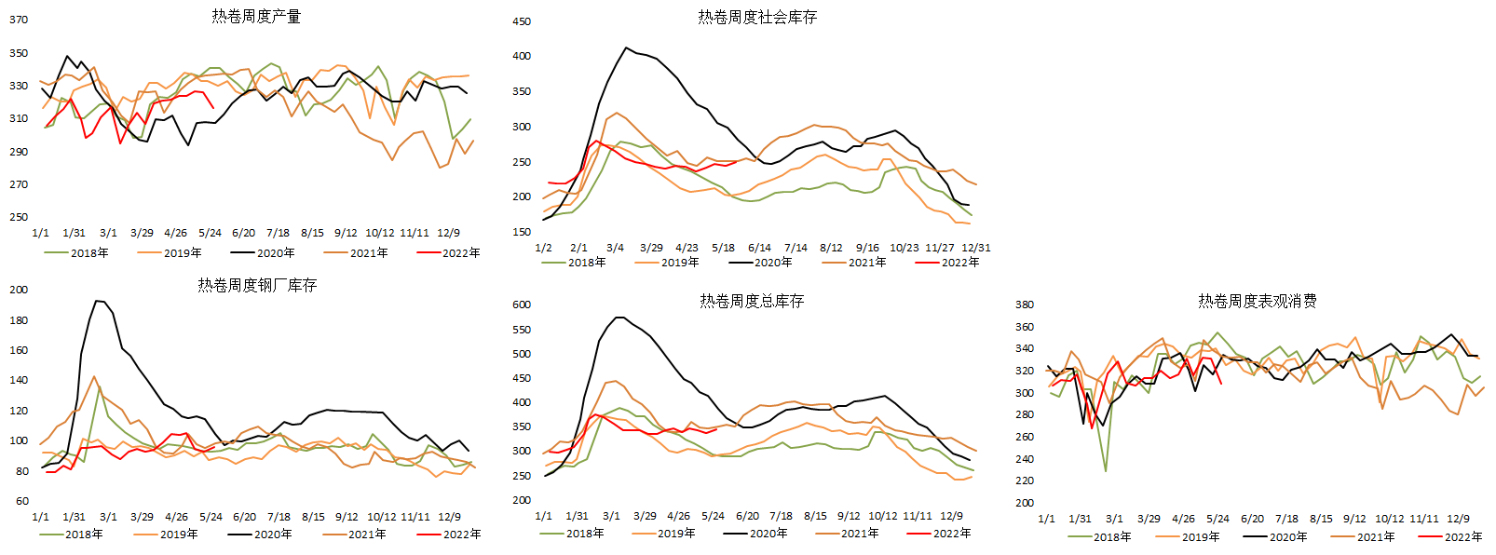
热卷供求：产量消费加速下滑，总库小幅增长

Slide 6
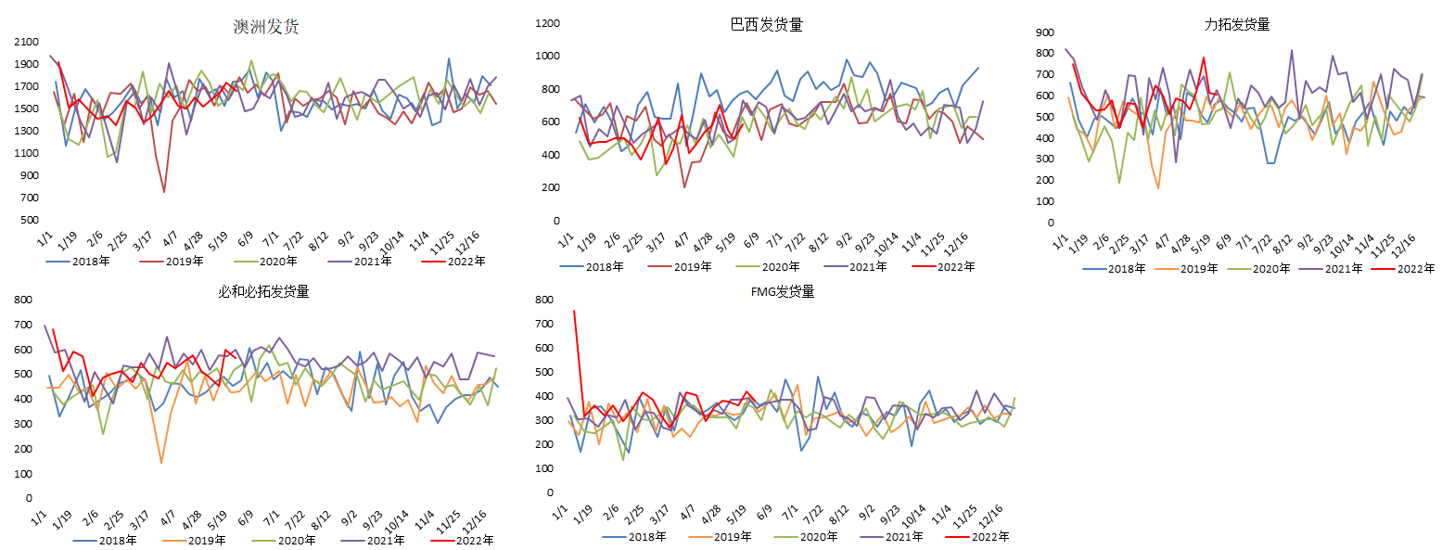
铁矿石供求：澳矿发运小幅回落，总体发运维持宽松

Slide 7
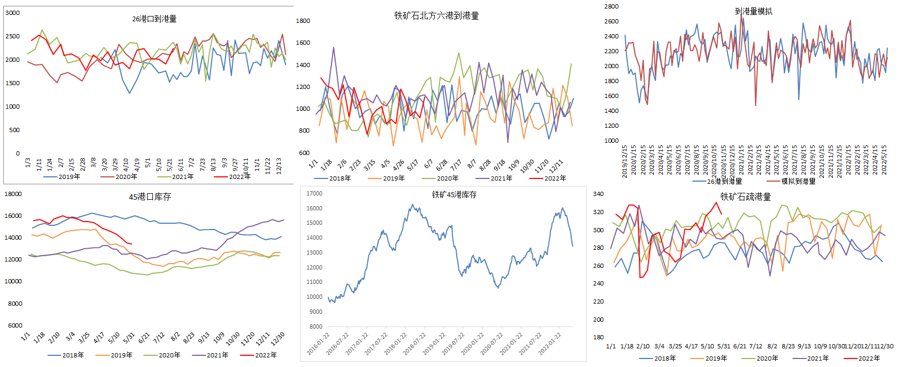
铁矿供求：港库去库放缓，低炼钢利润压制需求

Slide 8
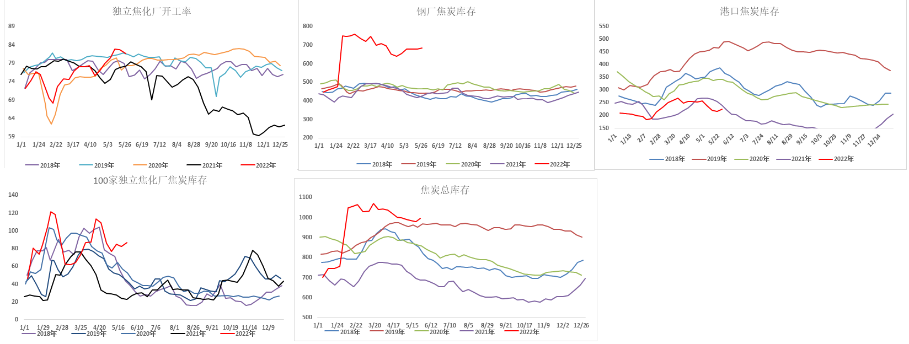
焦炭供求：炼焦亏损打压开工率，下游钢厂补库偏缓
注：焦化厂、钢厂样本发生变化，数据有跳涨

Slide 9
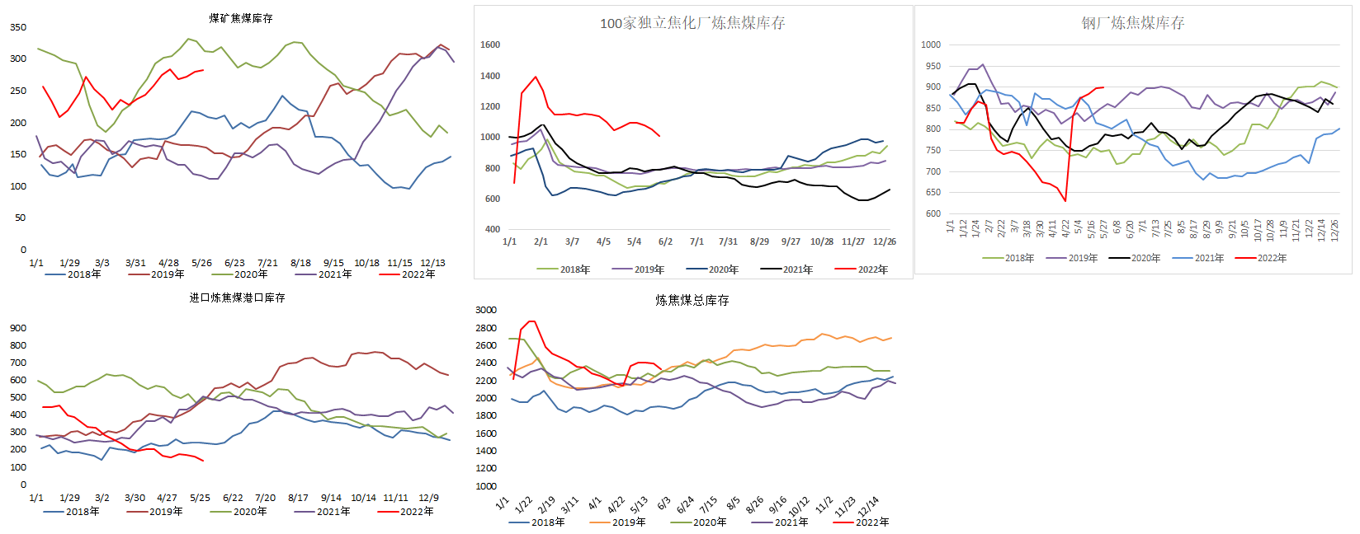
焦煤供求：供需矛盾缓解，焦化厂补库需求少
注：焦化厂、钢厂样本发生变化，数据有跳涨

Slide 10
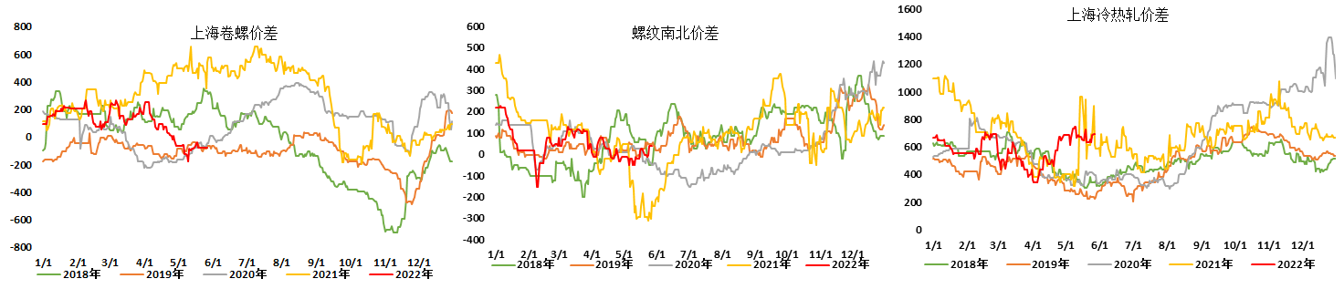
钢材价差：卷螺差低位运行

Slide 11
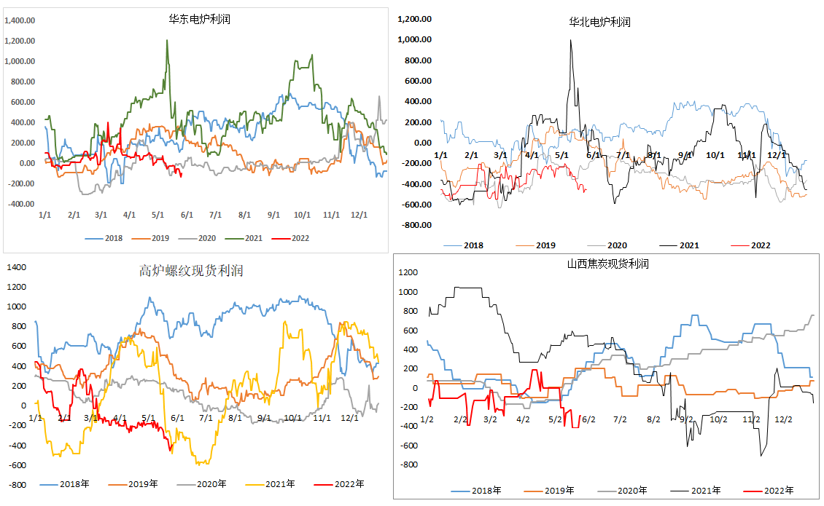
现货利润：炼钢利润加速下滑，显著跌破成本线

Slide 12
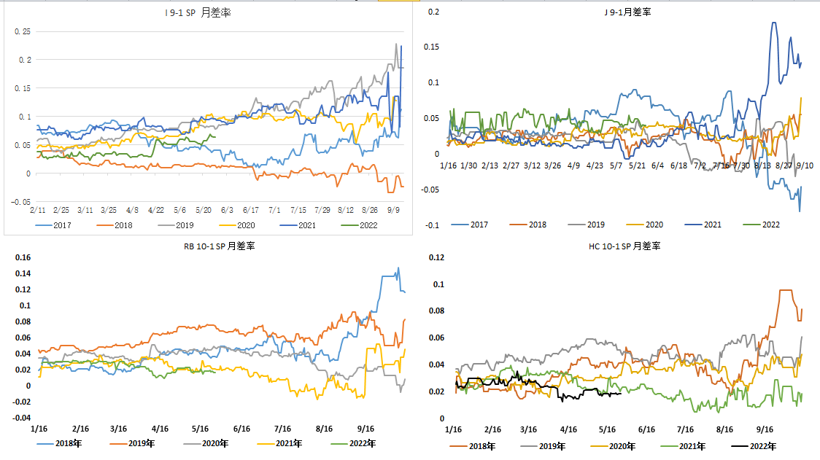
月差：铁矿月差有所拉大

Slide 13
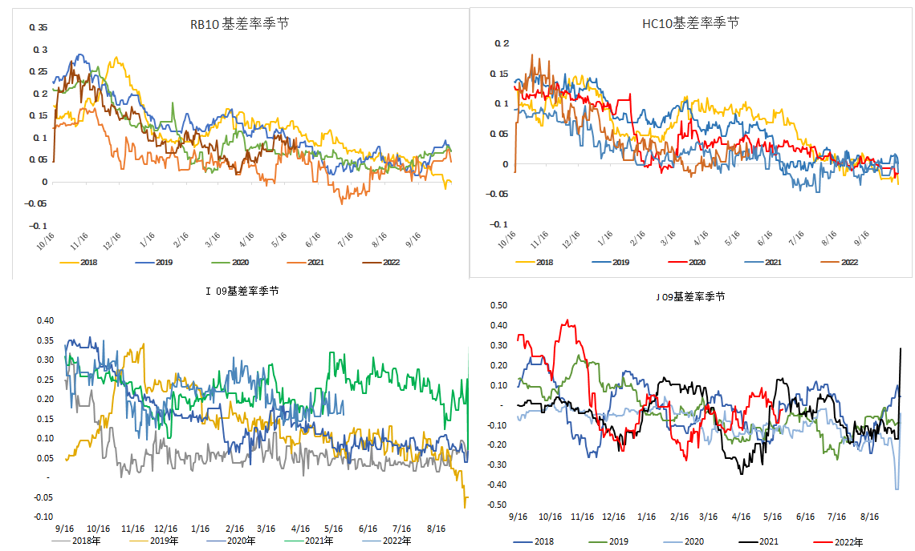
基差：本周基差平稳运行

Slide 14
免责声明
本报告的信息均来源于公开资料，我公司对这些信息的准确性和完整性不作任何保证，也不保证所包含的信息和建议不会发生任何变更。我们已力求报告内容的客观、公正，但文中的观点、结论和建议仅供参考，报告中的信息或意见并不构成所述品种的操作依据，投资者据此做出的任何投资决策与本公司和作者无关。

Slide 15
谢谢大家的观看
Thanks for watching.

